Slide 1
Madách Imre – Útravaló verseimmel
Lírai költeményeim gyűjteményes kiadása elé szeretnék egy verset írni útravaló verseimmel címmel, melynek utolsó szakasza Az ember tragédiának az összefoglalója.

Slide 3
Személyes csalódás és egyéni csapás miatt borongós a hangulatom. A kétségbeesés kezd felemészteni. Vajon képes leszek-e a költészet lényegének gondolati megragadásáról? Megértem-e a költészet értelmét? Mi a költészetem lényege? Reménykedek benne, hogy a költői hitvallásom fellobban egyszer.

Slide 4
Részlet az Útravaló verseimmel-ből
Sokat, sokat értem már életemben,
Tömérdek bút küldött reám az ég,
De hála Isten ! a sors éjjelében
Ragyogó csillagom is volt elég.
Érinte elválás, halálnak árnya,
Majd újra édes emlék ringatott,
S feláldozó rokon szívet talála
Kietlenben a bús elhagyott.
Hittem, kétkedtem, vágytam és lemondtam,
Mosolygtam, sírtam, multon és jövőn,
Tündérek játsztak vélem napsugárban,
Kisértetekkel jártam sírmezőn.

Slide 5
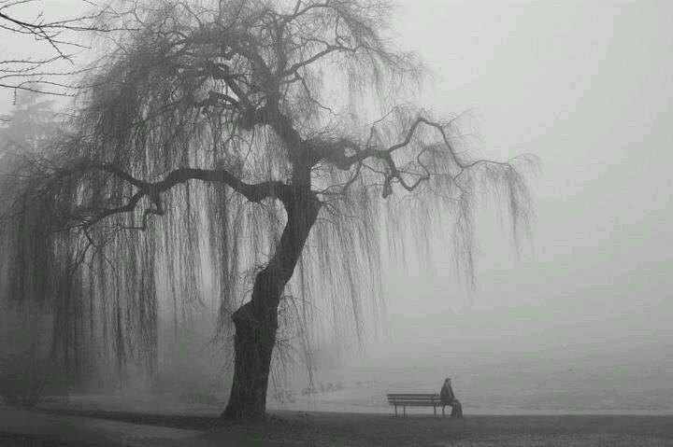
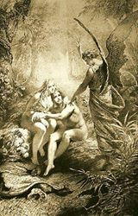
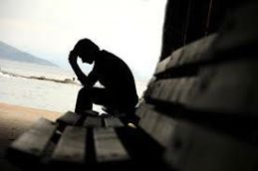
Hangulati képek

